Slide 1

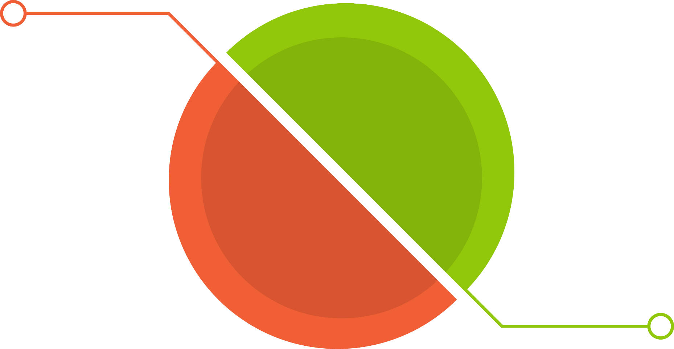
تركيز المواد في موضوع اللغة العربية
للمراكز الدرزيّة للسنة الدراسيّة2025\2026
امتحان خارجي
50%
50%
علامة واقية

Slide 2

العلامة الواقية تقسم إلى ثلاثة أقسام:
القسم الأول:
تقييم المعلم
القسم الثاني:
نموذجان للتقييم :ورقة عمل، اختبار، فعالية ..
القسم الثالث: امتحان نموذجي

Slide 3

مبنى وأقسام الامتحان وتوزيع الدّرجات:
مدّة الامتحان: ساعتان.
الامتحان في اللّغة العربيّة مكون من ثلاثة أقسام:
القسم الأوّل:
فهم المقروء: الإجابة عن 6 أسئلة من بين 6 أسئلة (30 درجة)
القسم الثّاني:
قواعد اللغة العربيّة: الإجابة عن جميع الأسئلة المرفقة (30درجة)
القسم الثّالث:
الأدب: الإجابة عن نص واحد فقط من النصين المرفقين (40 درجة)
المجموع (30+30+40) = 100 درجة

Slide 4

فهم المقروء
نص لم يدرّس

Slide 5

قواعد اللغة العربيّة
المواضيع المطلوبة في قواعد اللغة العربيّة:
الجملة الفعليّة: الفعل الماضي , الامر ,المضارع, الفاعل ,والمفعول به.
الجملة الاسميّة:المبتدأ والخبر وأنواع الخبر.
الجار والمجرور.
كان واخواتها.

Slide 6


المادّة المطلوبة في الأدب
النثر القديم :
أ. خطبة الحجاج– للحجاج بن يوسف الثقفي.
الشّعر الحديث :
أ. إرادة الحياة
القصّة القصيرة:
أ. مارش الغروب
ملاحظة !
النّصوص التّعليميّة
موجودة في كتاب :
المنتخب

